Slide 1
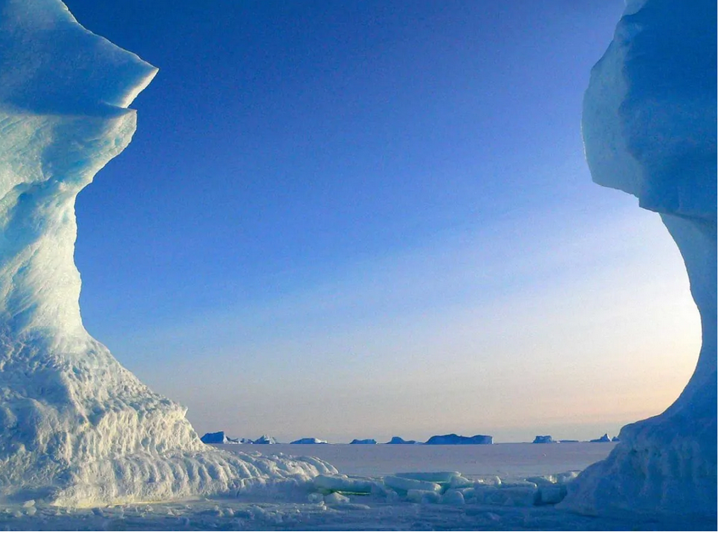
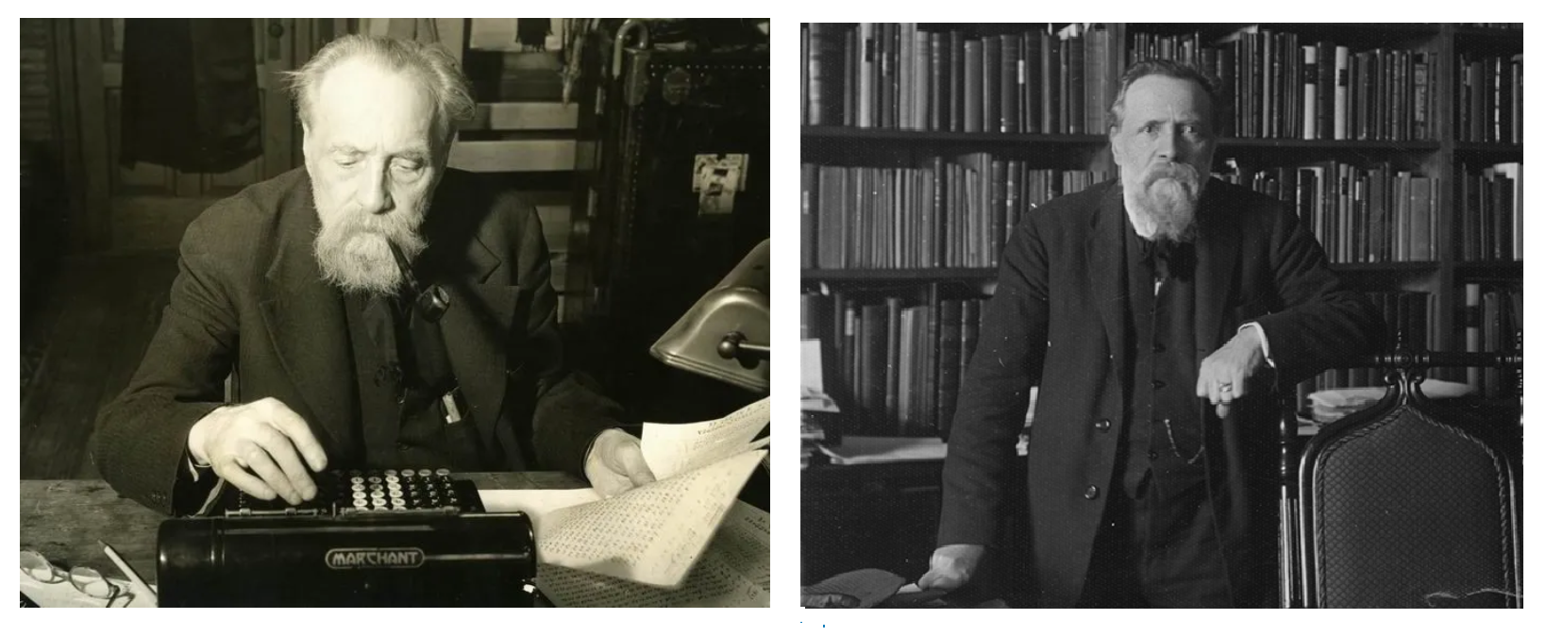
Profesor Henry Arctowski 1871-1958

Slide 2
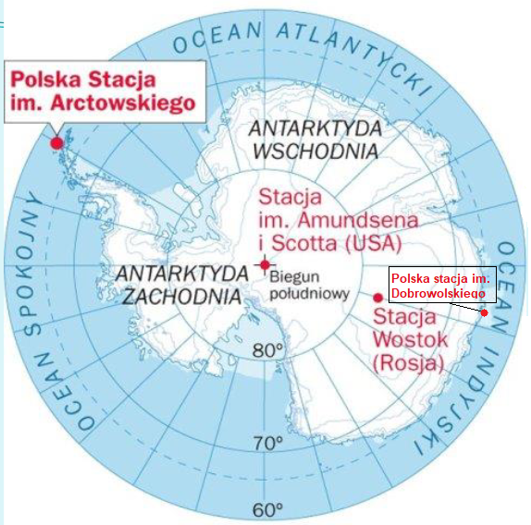
Polski geograf, geolog, geofizyk, meteorolog, glacjolog, badacz terenów polarnych na półkuli południowe

Slide 3
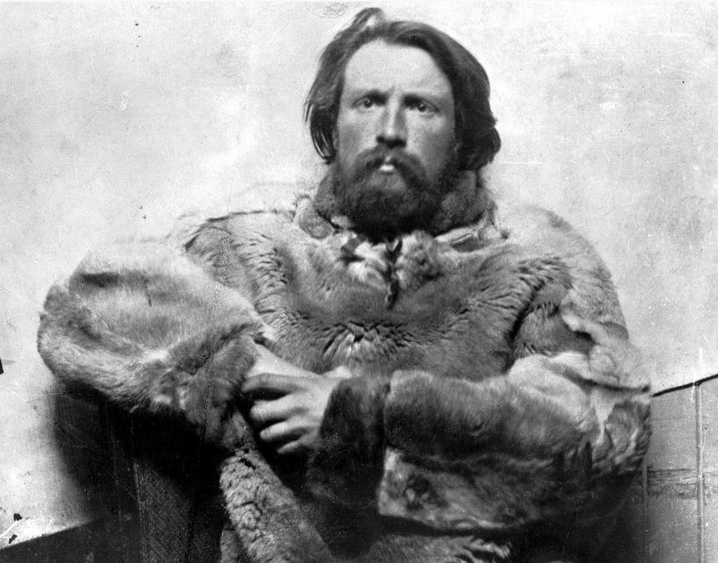
Henryk Arctowski
kierownik pierwszej wyprawy naukowej na Antarktydę
1897-99

Slide 4
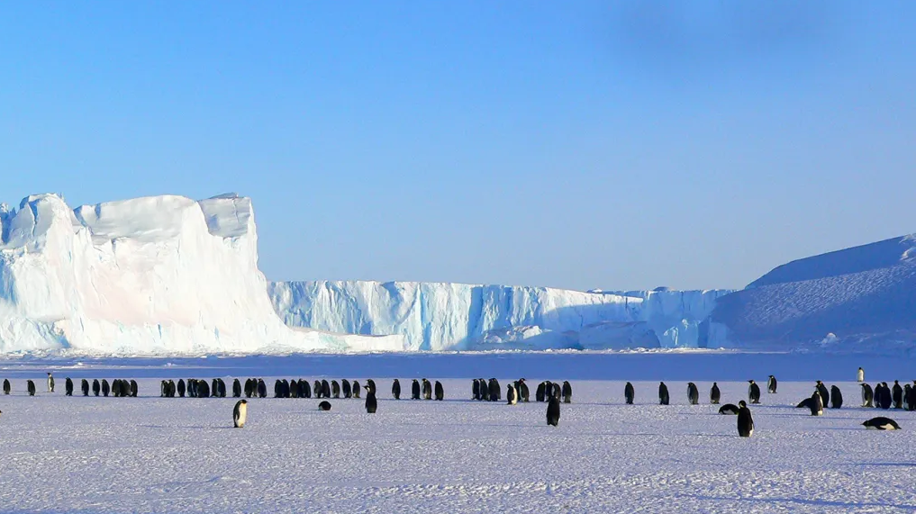
Badał zmiany klimatu, zanim to było modne. Nieustraszony polarnik, wybitny uczony, entuzjasta niskich temperatur

Slide 5
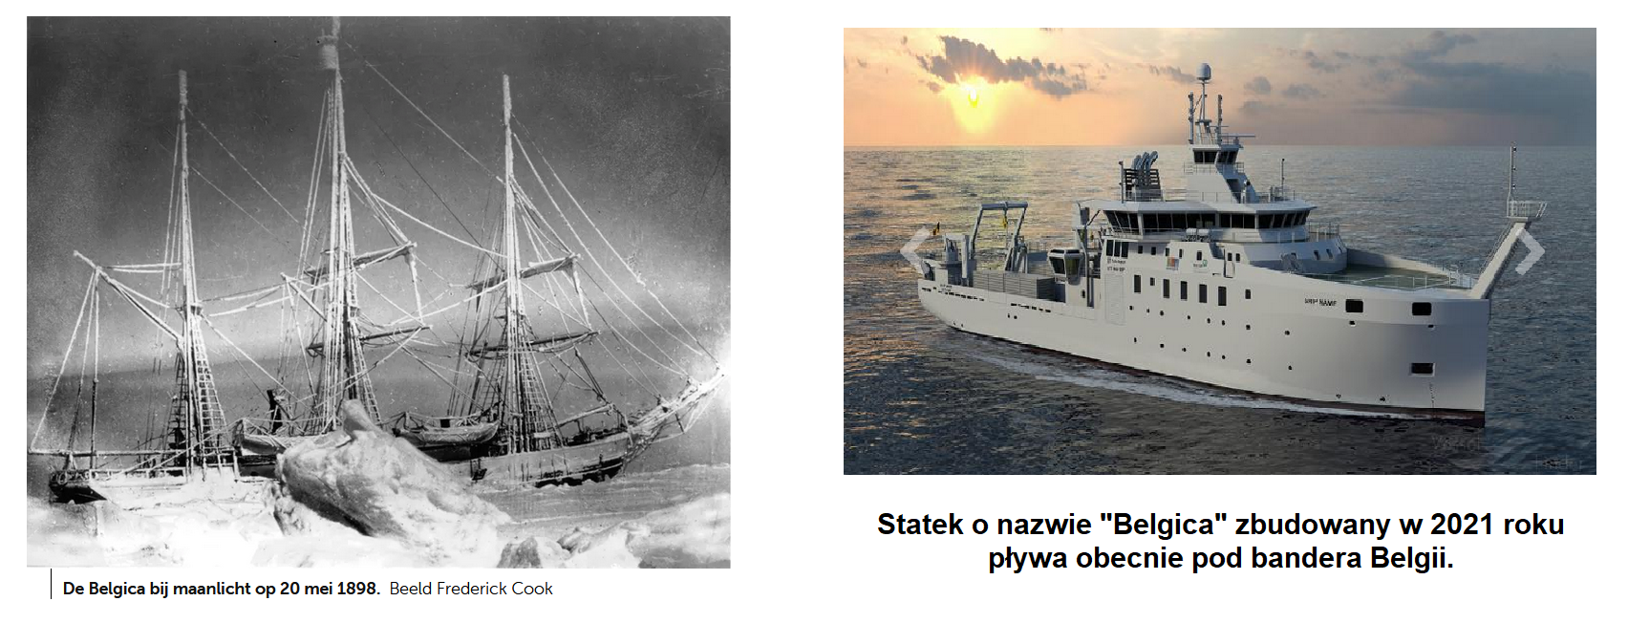
16 sierpnia 1897 roku wypłynął z Belgii statkiem „Belgica” jako kierownik ekspedycji z meteorologiem Antonim Dobrowolskim, organizatorem Adrien de Gerlache w kierunku Antarktyki (22 uczestników).

Slide 6
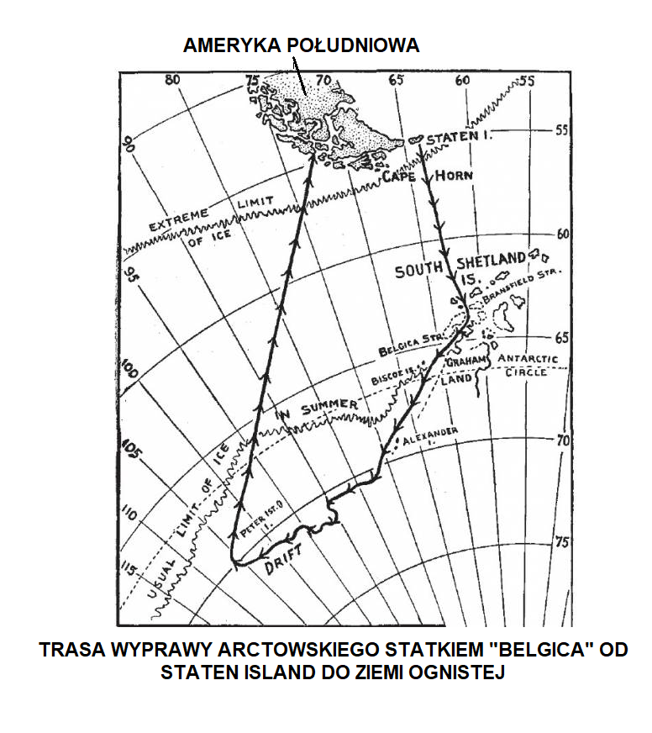

Slide 7
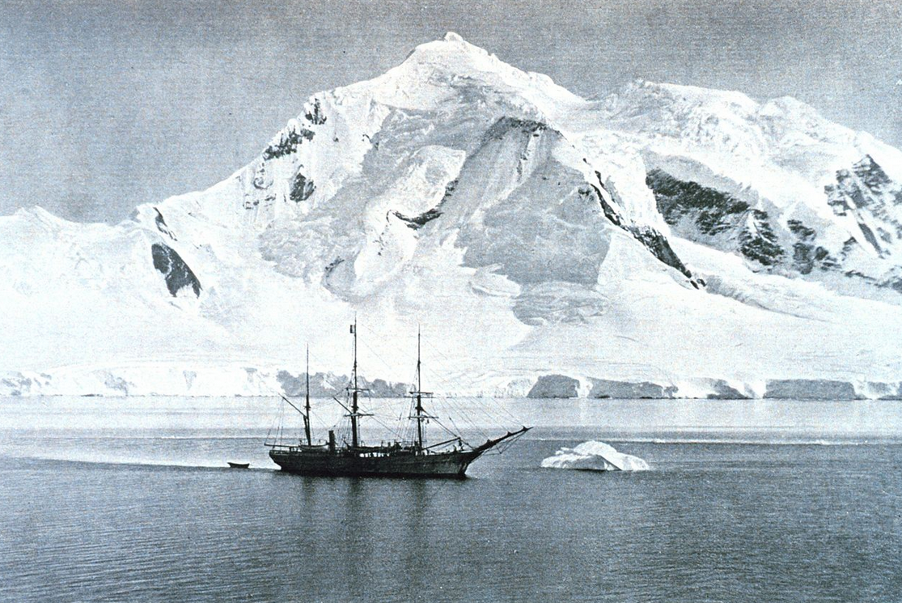
Po wielu trudach podróży, stracie części załogi, przymusowej rocznej uwięzi wśród lodu na oceanie badacze docierają do Szetlandów Południowych i Półwyspu Antarktyki

Slide 8
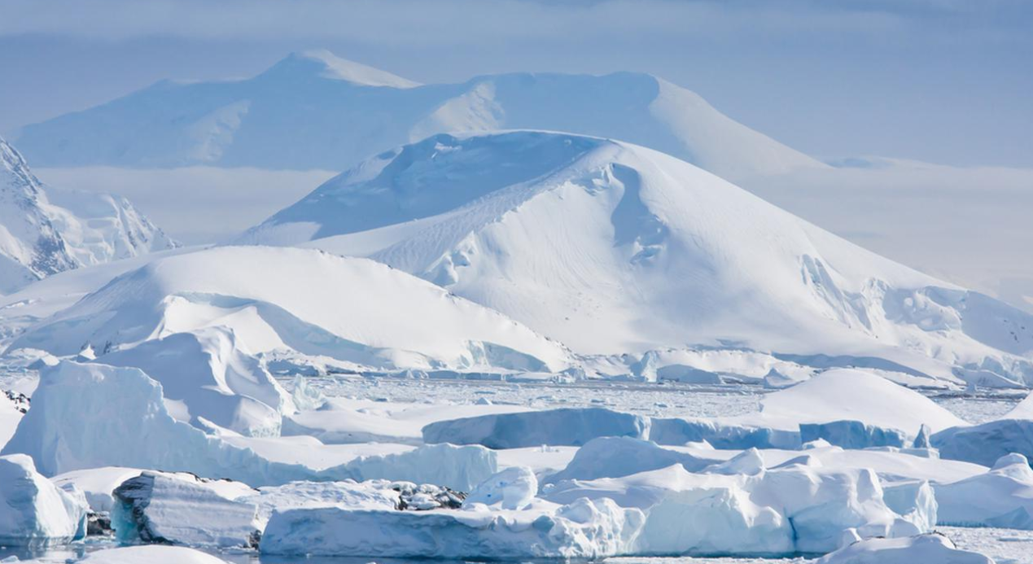
Uczestnik podróży na statku Belgica Antonii Dobrowolski tak pisał o krajobrazie tego nieznanego nadal lądu :
"...Pustynia… Biała, straszliwie biała, granice giną
w przepaściach widnokręgu. Brzuch oceanu cały
pokryty lodem, zwanym pakiem lodowym..."

Slide 9
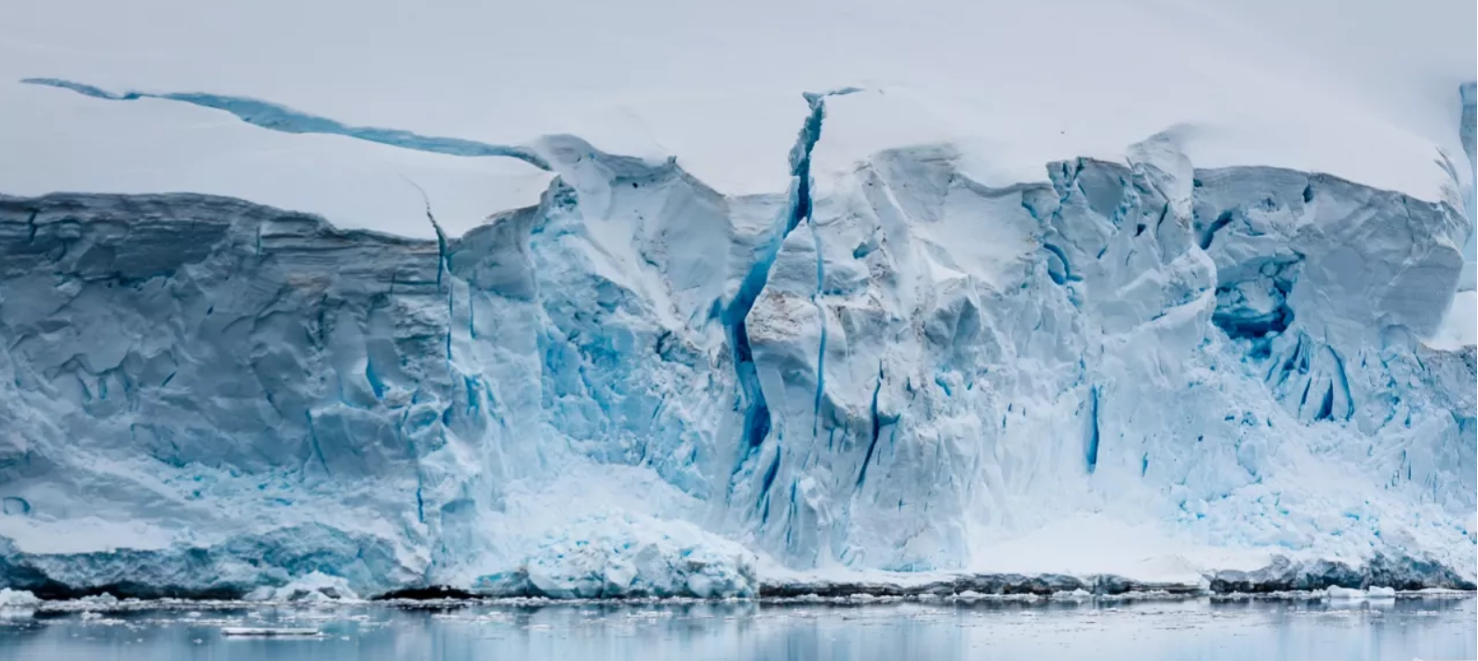
Wyniki badań naukowych poczynione przez Artowskiego w czasie wyprawy 1897-99 na statku Belgica:
stwierdził, że góry Andy i góry Antarktydy i Nowej Zelandii do części tego samego trzeciorzędowego łańcucha górskiego o czym świadczy ich budowa geologiczna
sporządził pierwszą mapę głębokości części mórz antarktycznych
wykonał całoroczne obserwacje pogody i klimatu Antarktyki
opisała szczegółowo zjawiska dotyczące zorzy polarnych i gór lodowych
poczynił wnikliwe obserwacje tworzenia się lodu na morzach i ich wędrówki

Slide 10
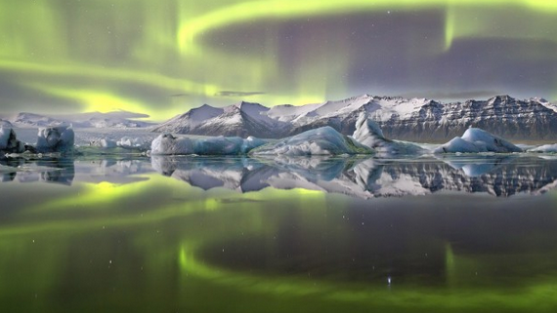
Zorza polarna

Slide 11
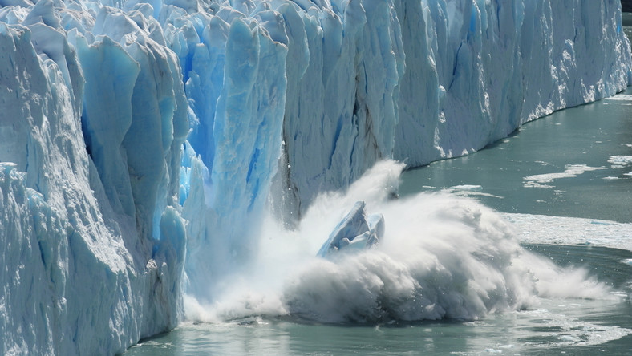
Góry lodowe, obecnie zmniejszaja swoją powierzchnię ze względu na wzrost temperatury powietrza na ziemi.

Slide 12
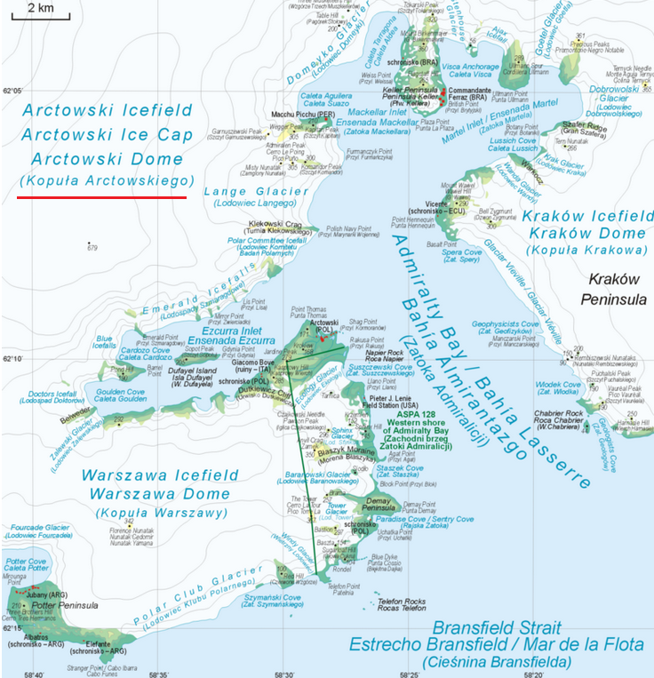
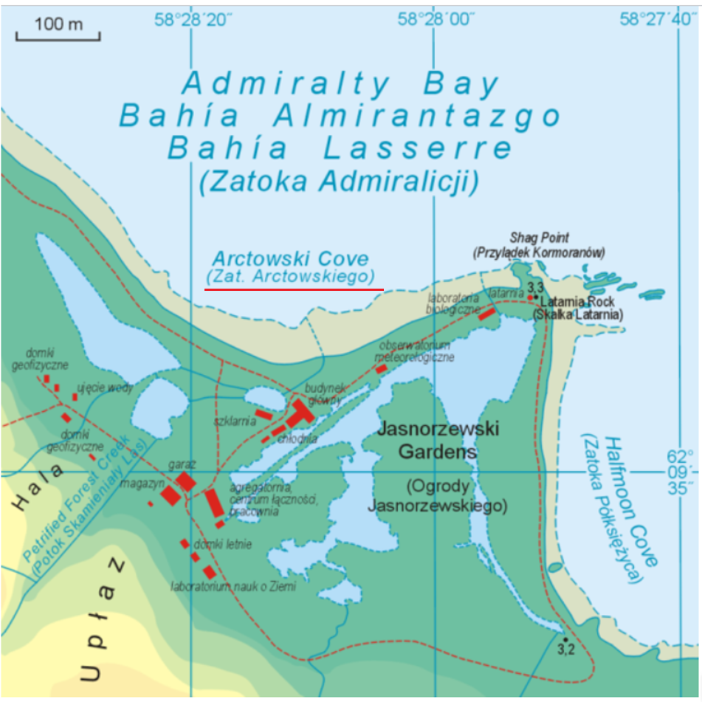
W uznaniu jego zasług w Antarktyce znajdziemy wiele miejsc które nosi jego imię: Szczyt Nunatak, Półwysep, Zatoka i Lodowiec Arctowskiego

Slide 13
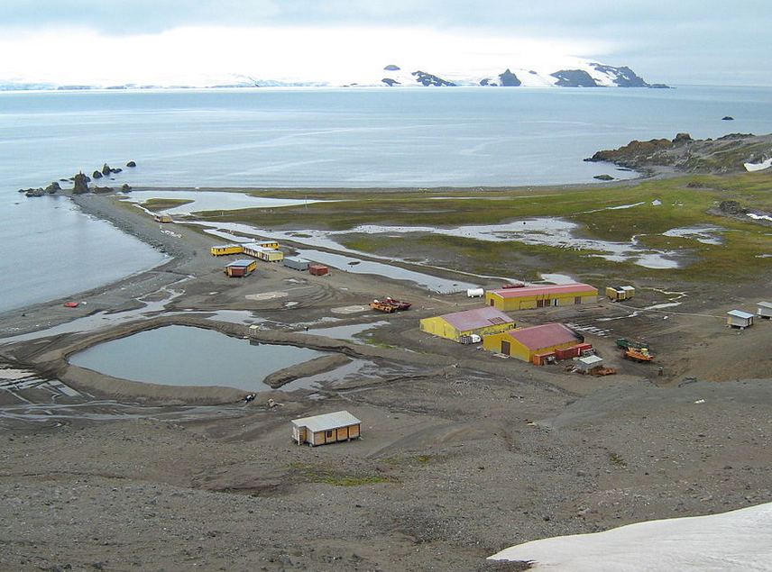
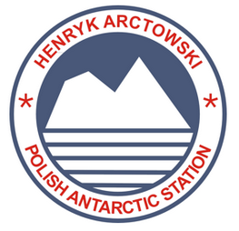
W 1977 roku Polską Stację Badawczą na Wyspie Króla Jerzego w Szetlandach Południowych nazwano imieniem Henryka Arctowskiego

Slide 15
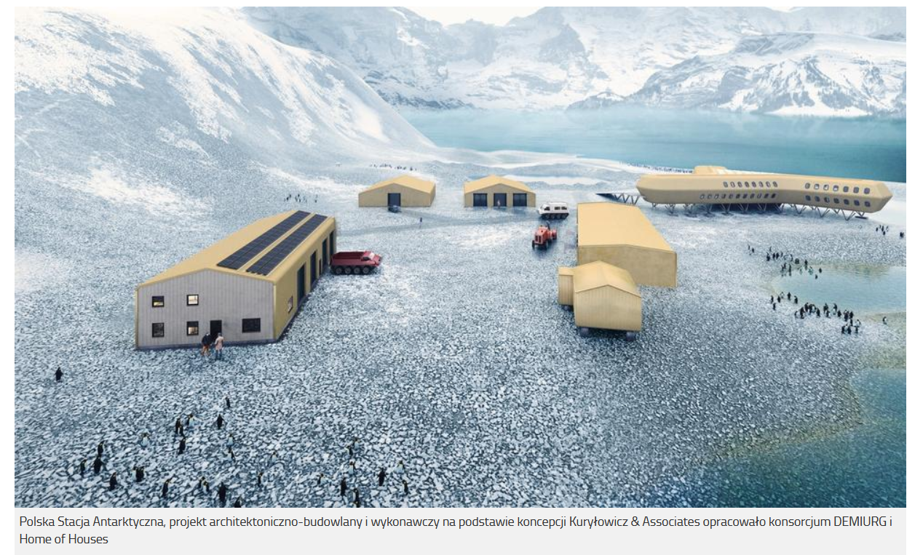
Projekt polskiej stacji badawczej Arctowskiego

Slide 16
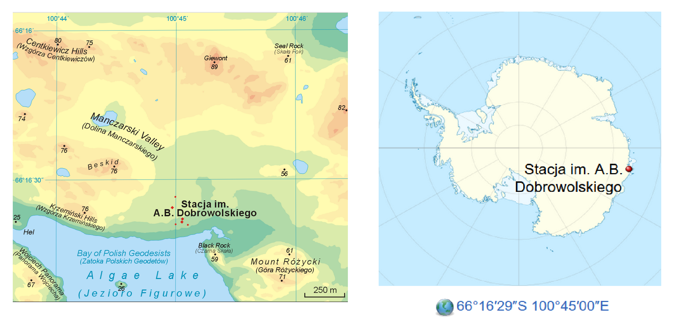
Stacja im. A. Dobrowolskiego została wybudowana przez Rosjan i przejęta przez Polskę w 1959 roku. Od 1979 roku zaniechano w niej badań. Polscy i australijscy polarnicy podejmują w 2022 roku działania wznowienia działania stacji i jej całkowitą modernizację

Slide 17
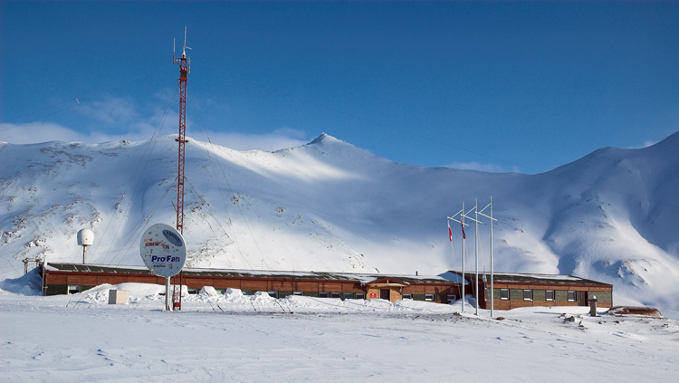
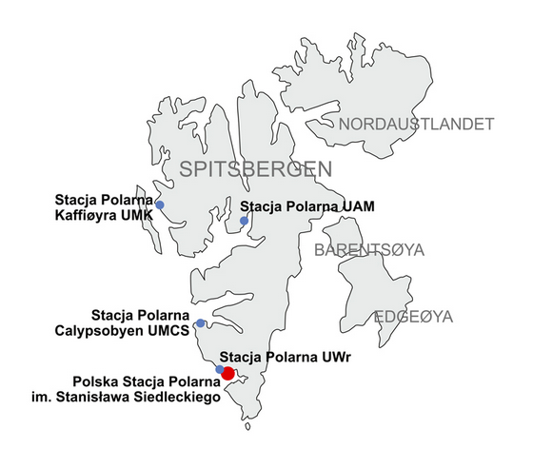
ARKTYKA
W 1957 roku nad fiordem Hornsund na wyspie Spitsbergen (Svalbard) powstała polska stacja im. Stanisława Siedleckiego
Prowadzi całoroczne badania naukowe w zakresie meteorologii, sejsmologii, jonosfery, glacjologii, geochemii.

Slide 18
Naukowy testament Arctowskiego kolejni polarnicy wypełnili z odwagą, uporem i fantazją. Polska jest jednym z nielicznych krajów posiadających naukowe stacje polarne na obydwu półkulach: w Arktyce i Antarktyce. Ponadto, badania podejmowane są w stacjach Spitsbergenu, zarządzanych przez 4 uniwersytety: z Poznania, Lublina, Wrocławia oraz Uniwersytet Mikołaja Kopernika w Toruniu

Slide 19
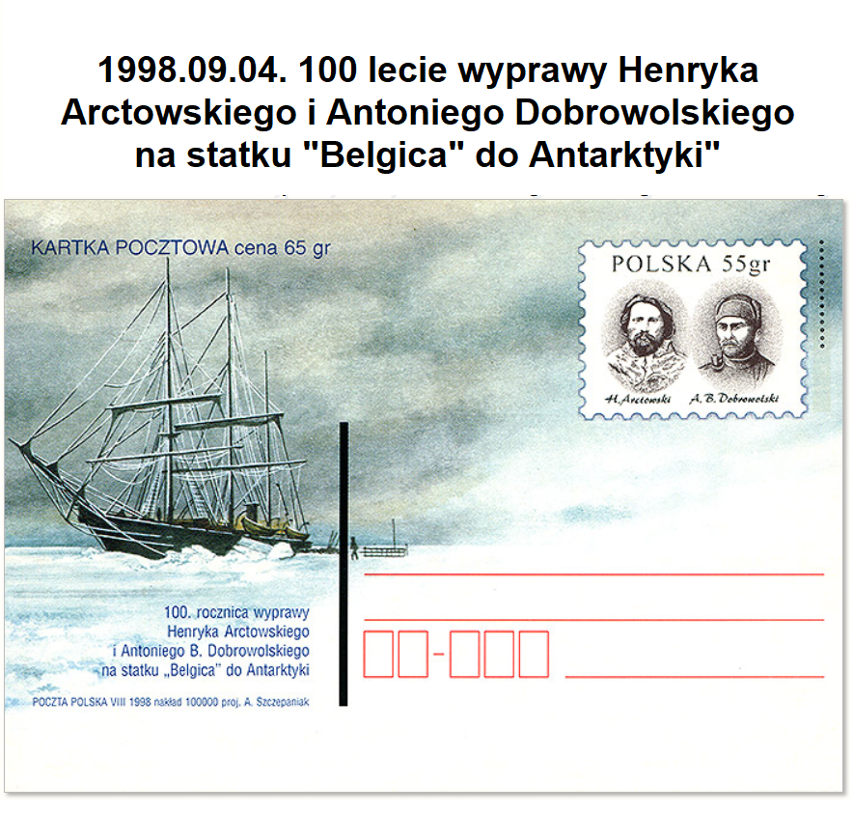

Slide 20
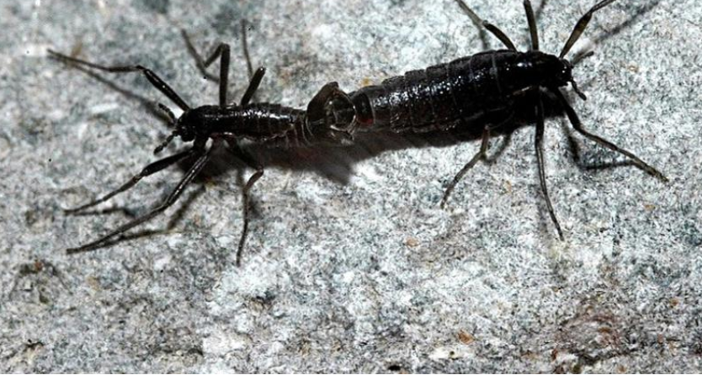
Przegląd fauny Antarktyki - muchówka belgica antarctica

Slide 22
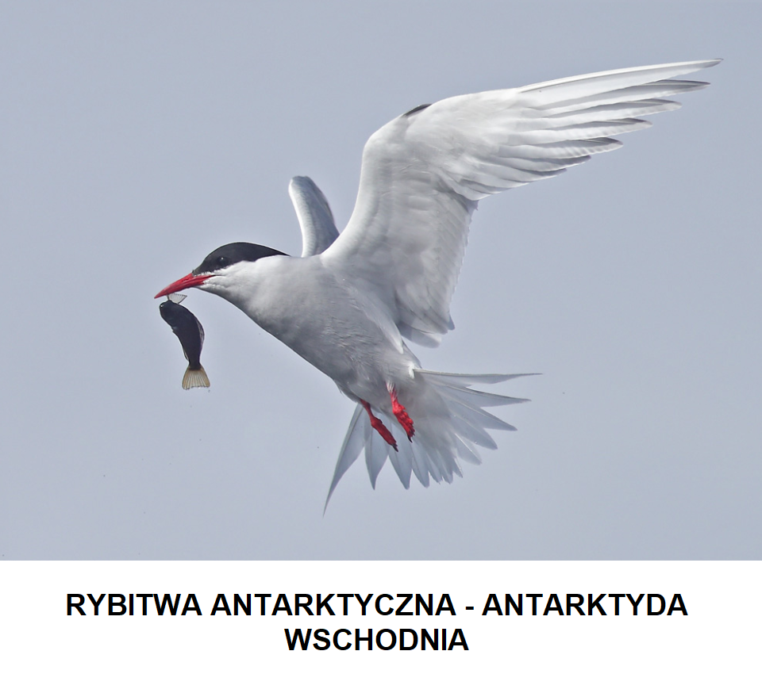
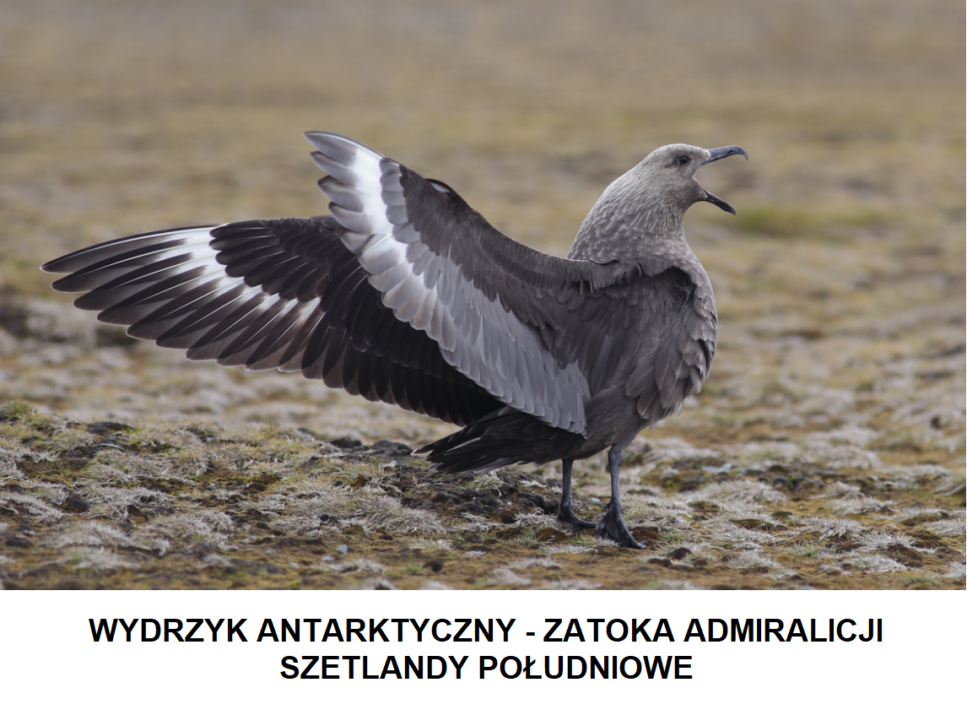

Slide 23
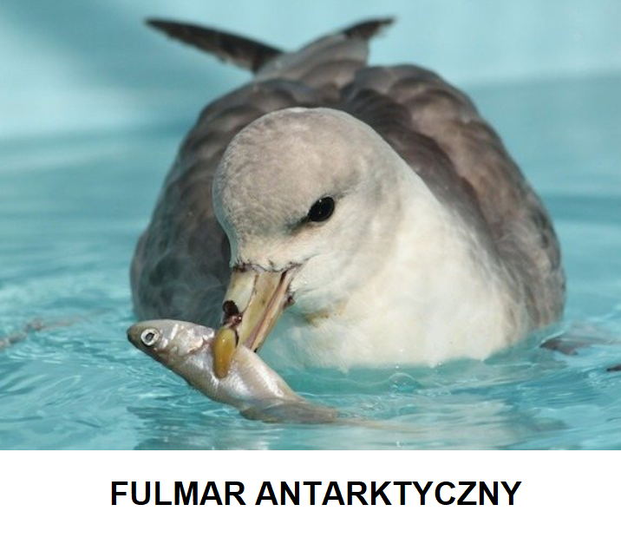
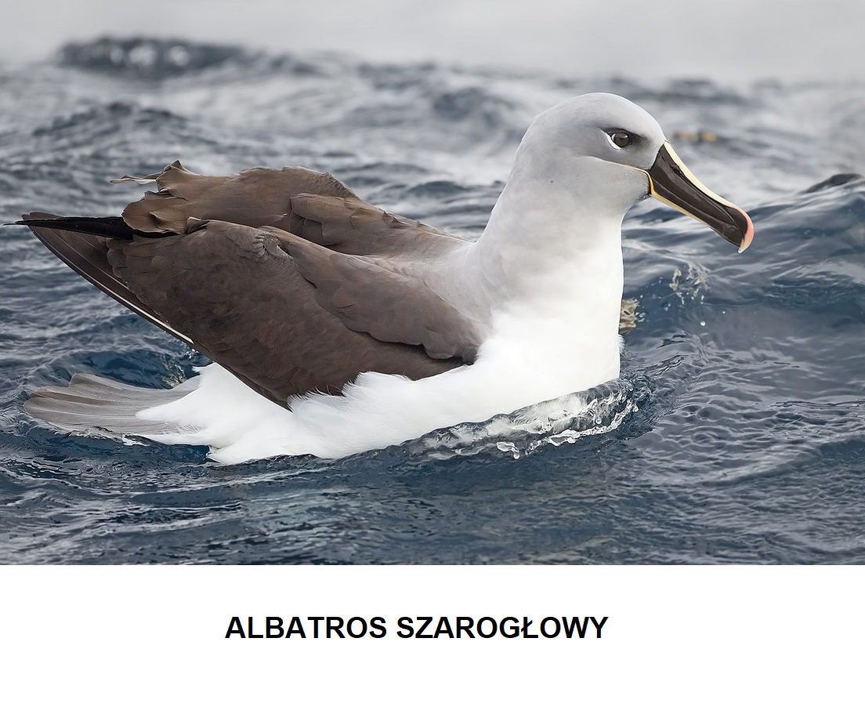

Slide 24
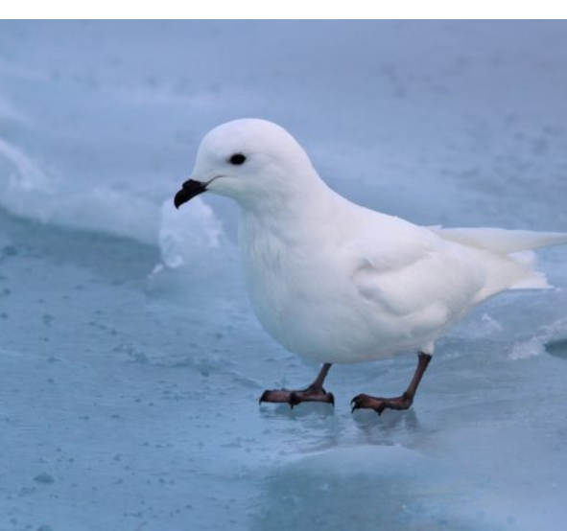
Kormoran antarktyczny Petrel śnieżny

Slide 25
Foka - krabojad

Slide 26
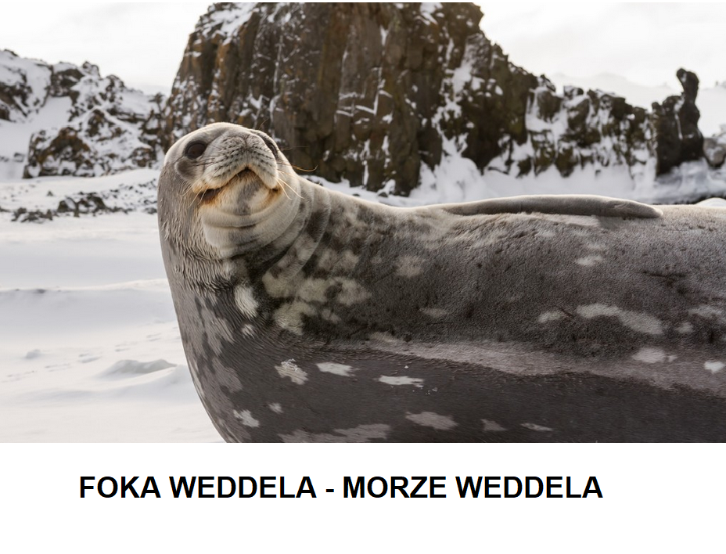
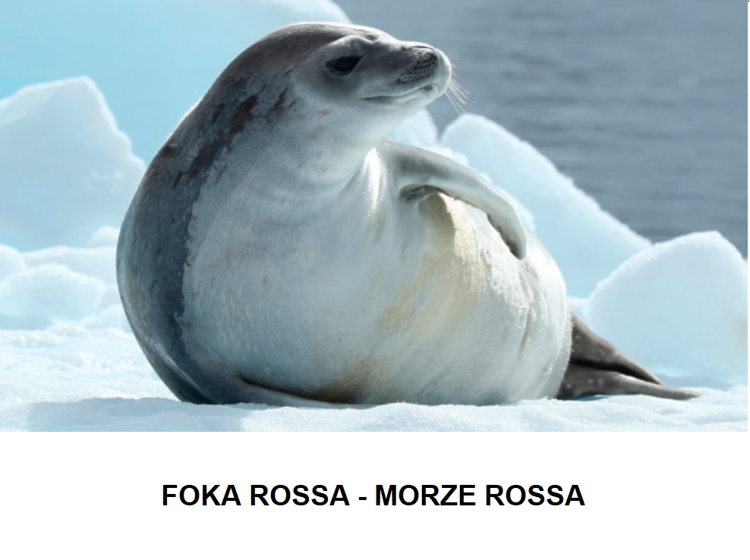

Slide 28
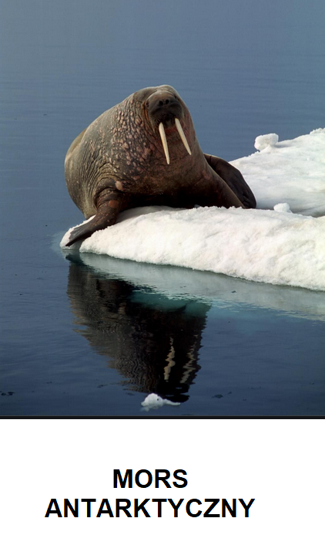
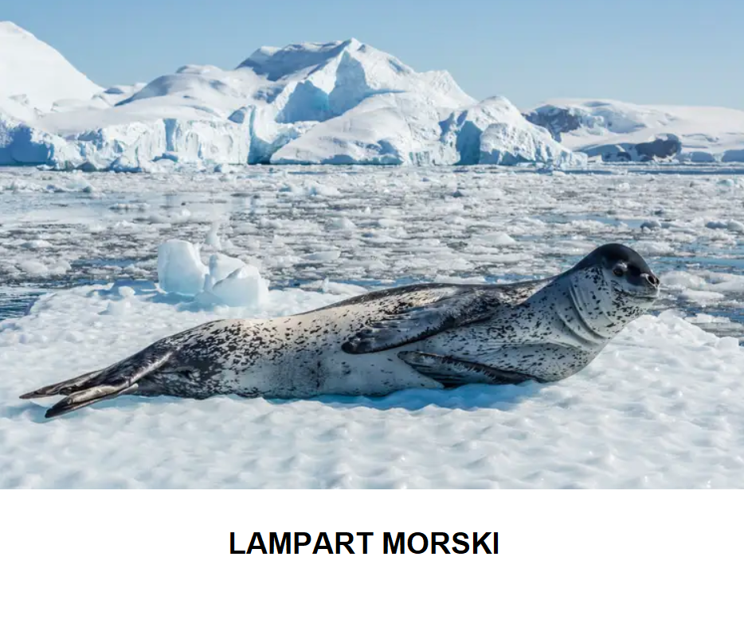

Slide 29
Słoń morski

Slide 31
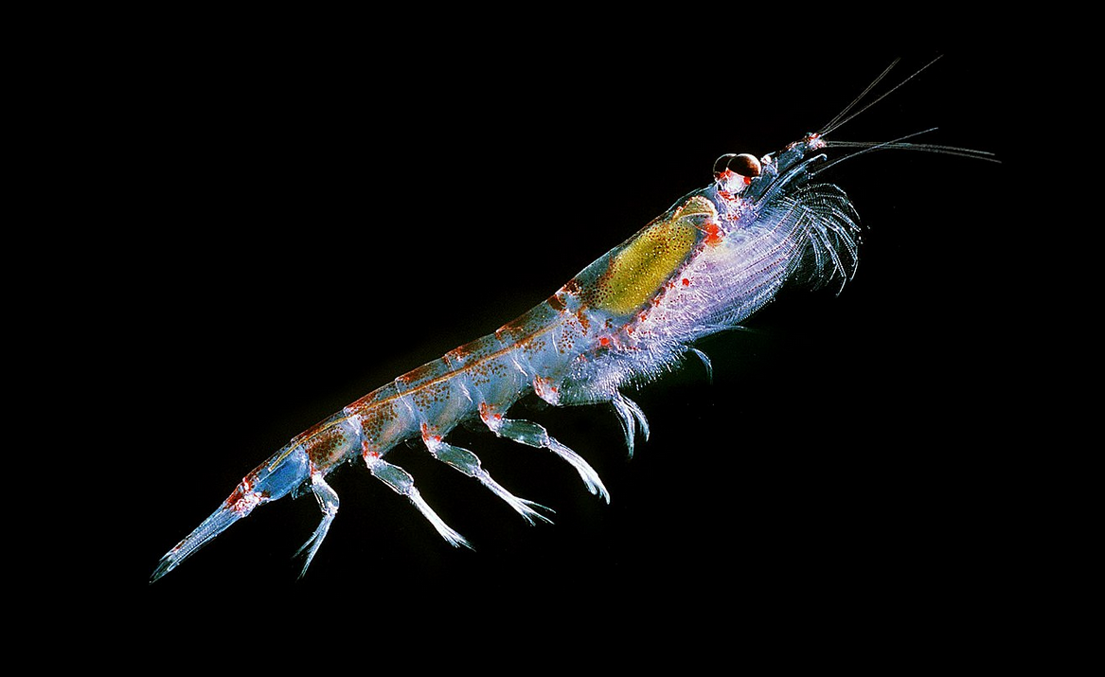
Kryl antarktyczny
Humbak

Slide 32
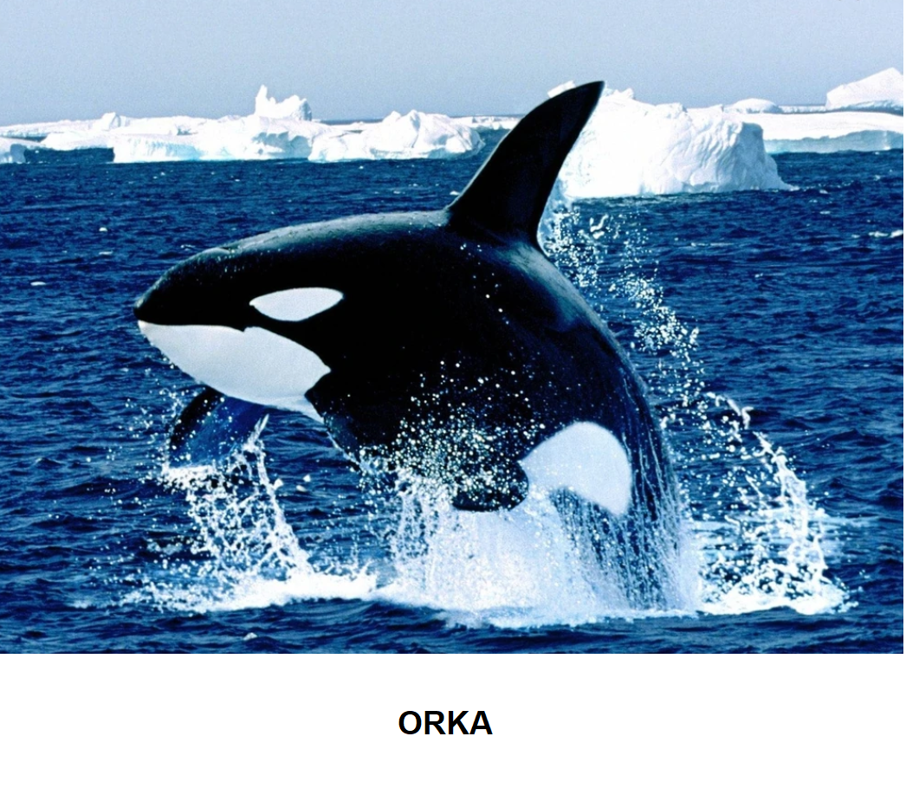

Slide 33
Pingwin cesarski Antarktyda Wschodnia

Slide 34
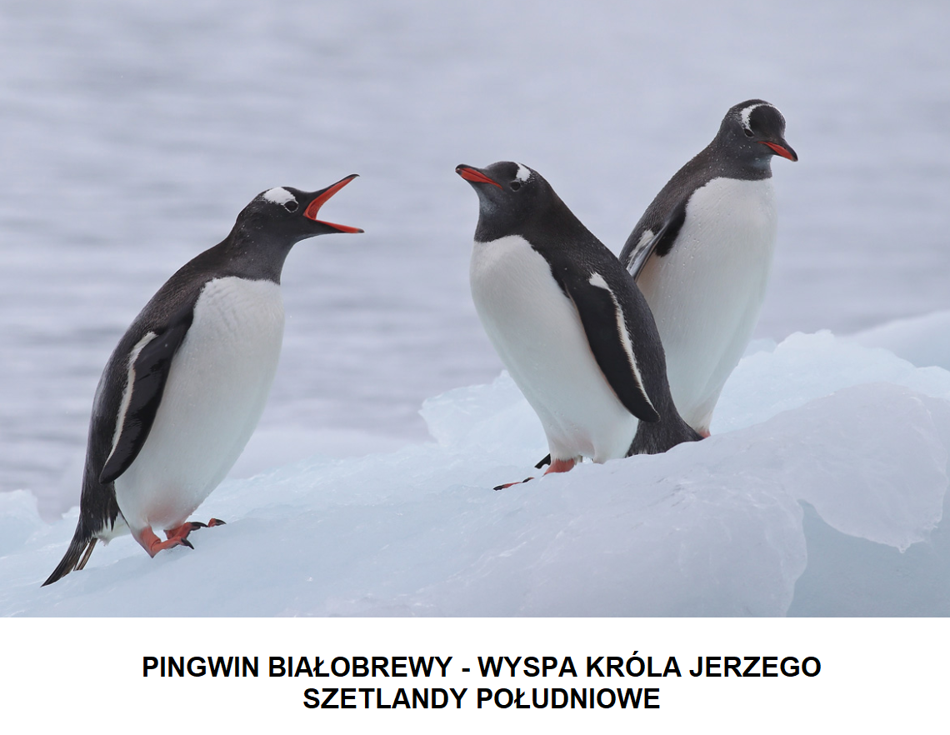

Slide 35
Pingwin białoboki - ADELI
Wyspa Króla Jerzego

Slide 36
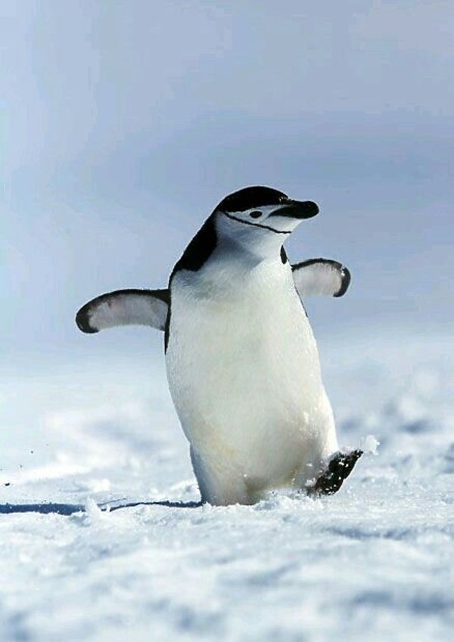
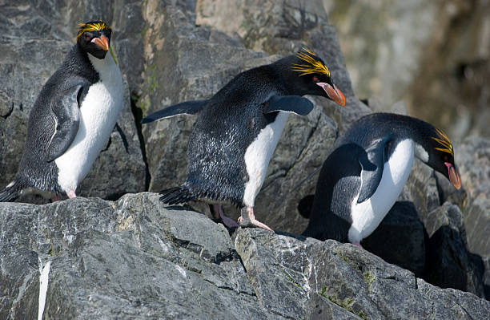
Pingwin złotoczuby wyspy subantarktyki
Pingwin maskowy
Szetlandy Południowe

Slide 37
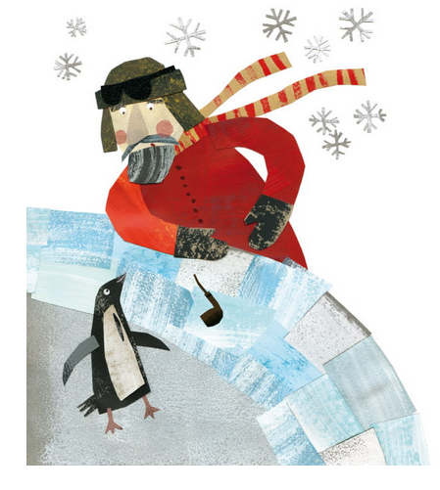
Tematyka polarna jest jak ogromna niczym lądolód Antarktydy, dlatego dla zainteresowanych polecam książki:
"Nela i kierunek Antarktyda"
"Dzienniki lodu. Wspomnienia z Antarktydy" - McNeil Jean
"Jak zdobyć bieguny ziemi … w rok" Marek Kamiński
"365 PINGWINÓW" JEAN-LUC FROMENTAL
"Chłopiec, który miał marzenia" Marek Kamiński
"Rok wśród pingwinów" McCrae Lindsay
"Moje życie polarnika" Marek Kamiński
"Stary", młodzi i morze. Od Antarktydy do Alaski. Wyprawa wokół obu Ameryk (ebook) Marcin Jamkowski, Jacek Wacławski

Slide 38
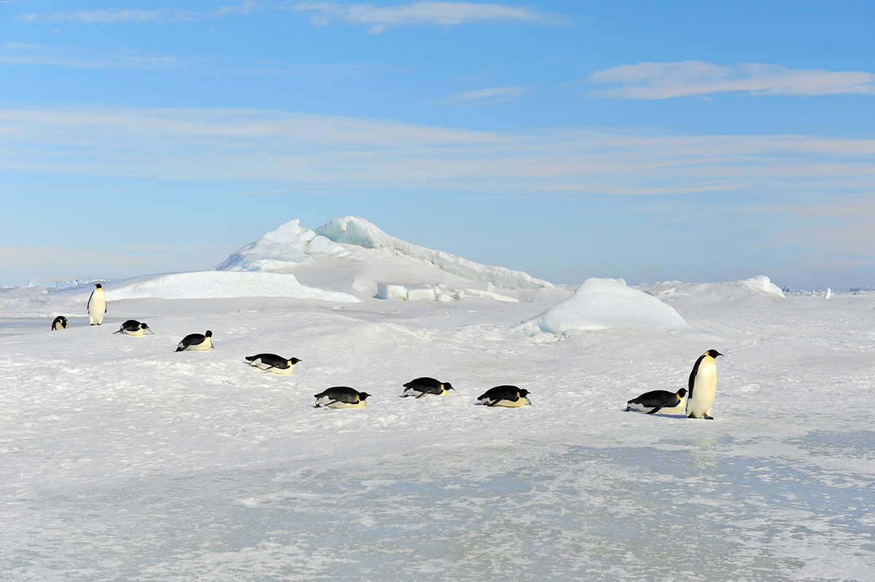
Dziękuję

